Slide 1
No identificado (CO_0005_1985)
Esta obra pertenece a una serie de pinturas realizadas entre marzo – abril de 1985 que evocan la experiencia del paisaje experimentada por el artista en sus últimas vacaciones en el sur de Chile, en el verano de 1985. De formato tanto vertical como horizontal, estas pinturas fueron trabajadas con esmalte sintético aplicado con pistola a compresión sobre un soporte de papel hilado blanco. Esta técnica permite difuminar la pintura de forma sutil, creando pasajes atmosféricos entre luces y sombras, lo que también es logrado en algunos casos con sutiles trazos de lápiz. El conjunto representa el proceso en el cual el artista se encontraba trabajando al momento de su fallecimiento. Algunas de estas piezas encuentran su correlato en el cuaderno de croquis marca Torre que el artista utilizaba en aquel entonces para realizar sus bocetos, en éste se pueden identificar títulos como: Serie Landscapes, Santiago Landscapes y Serie Las Estaciones. Algunas de estas pinturas fueron traspasadas a una serie póstuma de serigrafías realizada para el Chase Manhattan Bank (1986). ;;

Slide 2
No identificado (CO_0006_1985)
Esta obra pertenece a una serie de pinturas realizadas entre marzo – abril de 1985 que evocan la experiencia del paisaje experimentada por el artista en sus últimas vacaciones en el sur de Chile, en el verano de 1985. De formato tanto vertical como horizontal, estas pinturas fueron trabajadas con esmalte sintético aplicado con pistola a compresión sobre un soporte de papel hilado blanco. Esta técnica permite difuminar la pintura de forma sutil, creando pasajes atmosféricos entre luces y sombras, lo que también es logrado en algunos casos con sutiles trazos de lápiz. El conjunto representa el proceso en el cual el artista se encontraba trabajando al momento de su fallecimiento. Algunas de estas piezas encuentran su correlato en el cuaderno de croquis marca Torre que el artista utilizaba en aquel entonces para realizar sus bocetos, en éste se pueden identificar títulos como: Serie Landscapes, Santiago Landscapes y Serie Las Estaciones. Algunas de estas pinturas fueron traspasadas a una serie póstuma de serigrafías realizada para el Chase Manhattan Bank (1986). ;;

Slide 3
No identificado (CO_0007_1984)
Esta pieza pertenece a un conjunto de obras realizadas entre 1984 – 1985, que evocan la experiencia del paisaje y los cambios de la luz en las diferentes estaciones del año. Se trata de piezas únicas con distintas variaciones entre sí, en las cuales el artista utilizó diferentes medios como papel recortado y lápices de colores. Estos medios son aplicados a técnicas como collage y dibujo sobre un soporte de papel. Predominan en estas composiciones formas recortadas que evocan el contorno de las montañas, los colores del arcoiris dibujados a lápiz y el triángulo equilátero, figura elemental del lenguaje del artista, que se presenta en la zona inferior de estas imágenes en composiciones creadas con papel vinílico y cartulina. Esta serie de obras representa el proceso en el cual el artista se encontraba trabajando al momento de su fallecimiento. Algunas de estas piezas tienen su correlato en el cuaderno de croquis marca Torre que el artista utilizaba en aquel entonces para realizar sus bocetos, en el que se pueden identificar títulos como: Serie Landscapes, Santiago Landscapes y Serie Las Estaciones. ;;

Slide 4
No identificado (CO_0055_1984)
Esta obra pertenece a una serie de pinturas realizadas entre marzo y abril de 1985 que evocan la experiencia del paisaje experimentada por el artista en sus últimas vacaciones en el sur de Chile, en el verano de 1985. De formato tanto vertical como horizontal, estas pinturas fueron trabajadas con esmalte sintético aplicado con pistola a compresión sobre un soporte de papel hilado blanco. Esta técnica permite difuminar la pintura de forma sutil, creando pasajes atmosféricos entre luces y sombras, lo que también es logrado en algunos casos con suaves trazos de lápiz. El conjunto representa el proceso en el cual el artista se encontraba trabajando al momento de su fallecimiento. Algunas de estas piezas encuentran su correlato en el cuaderno de croquis marca Torre que el artista utilizaba en aquel entonces para realizar sus bocetos, en éste se pueden identificar títulos como: Serie Landscapes, Santiago Landscapes y Serie Las Estaciones. Algunas de estas pinturas fueron traspasadas a una serie póstuma de serigrafías realizada para el Chase Manhattan Bank (1986).;;

Slide 5
No identificado (CO_0056_1984)
Esta obra pertenece a una serie de pinturas realizadas entre marzo y abril de 1985 que evocan la experiencia del paisaje experimentada por el artista en sus últimas vacaciones en el sur de Chile, en el verano de 1985. De formato tanto vertical como horizontal, estas pinturas fueron trabajadas con esmalte sintético aplicado con pistola a compresión sobre un soporte de papel hilado blanco. Esta técnica permite difuminar la pintura de forma sutil, creando pasajes atmosféricos entre luces y sombras, lo que también es logrado en algunos casos con suaves trazos de lápiz. El conjunto representa el proceso en el cual el artista se encontraba trabajando al momento de su fallecimiento. Algunas de estas piezas encuentran su correlato en el cuaderno de croquis marca Torre que el artista utilizaba en aquel entonces para realizar sus bocetos, en éste se pueden identificar títulos como: Serie Landscapes, Santiago Landscapes y Serie Las Estaciones. Algunas de estas pinturas fueron traspasadas a una serie póstuma de serigrafías realizada para el Chase Manhattan Bank (1986).;;

Slide 6
No identificado (CO_0057_1984)
Esta obra pertenece a una serie de pinturas realizadas entre marzo y abril de 1985 que evocan la experiencia del paisaje experimentada por el artista en sus últimas vacaciones en el sur de Chile, en el verano de 1985. De formato tanto vertical como horizontal, estas pinturas fueron trabajadas con esmalte sintético aplicado con pistola a compresión sobre un soporte de papel hilado blanco. Esta técnica permite difuminar la pintura de forma sutil, creando pasajes atmosféricos entre luces y sombras, lo que también es logrado en algunos casos con suaves trazos de lápiz. El conjunto representa el proceso en el cual el artista se encontraba trabajando al momento de su fallecimiento. Algunas de estas piezas encuentran su correlato en el cuaderno de croquis marca Torre que el artista utilizaba en aquel entonces para realizar sus bocetos, en éste se pueden identificar títulos como: Serie Landscapes, Santiago Landscapes y Serie Las Estaciones. Algunas de estas pinturas fueron traspasadas a una serie póstuma de serigrafías realizada para el Chase Manhattan Bank (1986).;;

Slide 7
No identificado (CO_0058_1984)
Esta obra pertenece a una serie de pinturas realizadas entre marzo y abril de 1985 que evocan la experiencia del paisaje experimentada por el artista en sus últimas vacaciones en el sur de Chile, en el verano de 1985. De formato tanto vertical como horizontal, estas pinturas fueron trabajadas con esmalte sintético aplicado con pistola a compresión sobre un soporte de papel hilado blanco. Esta técnica permite difuminar la pintura de forma sutil, creando pasajes atmosféricos entre luces y sombras, lo que también es logrado en algunos casos con suaves trazos de lápiz. El conjunto representa el proceso en el cual el artista se encontraba trabajando al momento de su fallecimiento. Algunas de estas piezas encuentran su correlato en el cuaderno de croquis marca Torre que el artista utilizaba en aquel entonces para realizar sus bocetos, en éste se pueden identificar títulos como: Serie Landscapes, Santiago Landscapes y Serie Las Estaciones. Algunas de estas pinturas fueron traspasadas a una serie póstuma de serigrafías realizada para el Chase Manhattan Bank (1986).;;

Slide 8
No identificado (CO_0059_1984)
Esta obra pertenece a una serie de pinturas realizadas entre marzo y abril de 1985 que evocan la experiencia del paisaje experimentada por el artista en sus últimas vacaciones en el sur de Chile, en el verano de 1985. De formato tanto vertical como horizontal, estas pinturas fueron trabajadas con esmalte sintético aplicado con pistola a compresión sobre un soporte de papel hilado blanco. Esta técnica permite difuminar la pintura de forma sutil, creando pasajes atmosféricos entre luces y sombras, lo que también es logrado en algunos casos con suaves trazos de lápiz. El conjunto representa el proceso en el cual el artista se encontraba trabajando al momento de su fallecimiento. Algunas de estas piezas encuentran su correlato en el cuaderno de croquis marca Torre que el artista utilizaba en aquel entonces para realizar sus bocetos, en éste se pueden identificar títulos como: Serie Landscapes, Santiago Landscapes y Serie Las Estaciones. Algunas de estas pinturas fueron traspasadas a una serie póstuma de serigrafías realizada para el Chase Manhattan Bank (1986). ;;

Slide 9
No identificado (CO_0060_1984)
Esta obra pertenece a una serie de pinturas realizadas entre marzo y abril de 1985 que evocan la experiencia del paisaje experimentada por el artista en sus últimas vacaciones en el sur de Chile, en el verano de 1985. De formato tanto vertical como horizontal, estas pinturas fueron trabajadas con esmalte sintético aplicado con pistola a compresión sobre un soporte de papel hilado blanco. Esta técnica permite difuminar la pintura de forma sutil, creando pasajes atmosféricos entre luces y sombras, lo que también es logrado en algunos casos con suaves trazos de lápiz. El conjunto representa el proceso en el cual el artista se encontraba trabajando al momento de su fallecimiento. Algunas de estas piezas encuentran su correlato en el cuaderno de croquis marca Torre que el artista utilizaba en aquel entonces para realizar sus bocetos, en éste se pueden identificar títulos como: Serie Landscapes, Santiago Landscapes y Serie Las Estaciones. Algunas de estas pinturas fueron traspasadas a una serie póstuma de serigrafías realizada para el Chase Manhattan Bank (1986). ;;

Slide 10
No identificado (CO_0061_1984)
Esta pieza pertenece a un conjunto de obras realizadas entre 1984 – 1985, que evocan la experiencia del paisaje y los cambios de la luz en las diferentes estaciones del año. Se trata de piezas únicas con distintas variaciones entre sí, en las cuales el artista utilizó diferentes medios como papel recortado y lápices de colores. Estos medios son aplicados a técnicas como collage y dibujo sobre un soporte de papel. Predominan en estas composiciones formas recortadas que evocan el contorno de las montañas, los colores del arcoíris dibujados a lápiz y el triángulo equilátero, figura elemental del lenguaje del artista, que se presenta en la zona inferior de estas imágenes en composiciones creadas con papel vinílico y cartulina. Esta serie de obras representa el proceso en el cual el artista se encontraba trabajando al momento de su fallecimiento. Algunas de estas piezas encuentran su correlato en el cuaderno de croquis marca Torre que el artista utilizaba en aquel entonces para realizar sus bocetos, en el que se pueden identificar títulos como: Serie Landscapes, Santiago Landscapes y Serie Las Estaciones. ;;

Slide 11
No identificado (CO_0062_1984)
Esta pieza pertenece a un conjunto de obras realizadas entre 1984 – 1985, que evocan la experiencia del paisaje y los cambios de la luz en las diferentes estaciones del año. Se trata de piezas únicas con distintas variaciones entre sí, en las cuales el artista utilizó diferentes medios como papel recortado y lápices de colores. Estos medios son aplicados a técnicas como collage y dibujo sobre un soporte de papel. Predominan en estas composiciones formas recortadas que evocan el contorno de las montañas, los colores del arcoíris dibujados a lápiz y el triángulo equilátero, figura elemental del lenguaje del artista, que se presenta en la zona inferior de estas imágenes en composiciones creadas con papel vinílico y cartulina. Esta serie de obras representa el proceso en el cual el artista se encontraba trabajando al momento de su fallecimiento. Algunas de estas piezas encuentran su correlato en el cuaderno de croquis marca Torre que el artista utilizaba en aquel entonces para realizar sus bocetos, en el que se pueden identificar títulos como: Serie Landscapes, Santiago Landscapes y Serie Las Estaciones. ;;

Slide 12
No identificado (CO_0063_1984)
Esta pieza pertenece a un conjunto de obras realizadas entre 1984 – 1985, que evocan la experiencia del paisaje y los cambios de la luz en las diferentes estaciones del año. Se trata de piezas únicas con distintas variaciones entre sí, en las cuales el artista utilizó diferentes medios como papel recortado y lápices de colores. Estos medios son aplicados a técnicas como collage y dibujo sobre un soporte de papel. Predominan en estas composiciones formas recortadas que evocan el contorno de las montañas, los colores del arcoíris dibujados a lápiz y el triángulo equilátero, figura elemental del lenguaje del artista, que se presenta en la zona inferior de estas imágenes en composiciones creadas con papel vinílico y cartulina. Esta serie de obras representa el proceso en el cual el artista se encontraba trabajando al momento de su fallecimiento. Algunas de estas piezas encuentran su correlato en el cuaderno de croquis marca Torre que el artista utilizaba en aquel entonces para realizar sus bocetos, en el que se pueden identificar títulos como: Serie Landscapes, Santiago Landscapes y Serie Las Estaciones. ;;

Slide 13
No identificado (CO_0064_1984)
Esta pieza pertenece a un conjunto de obras realizadas entre 1984 – 1985, que evocan la experiencia del paisaje y los cambios de la luz en las diferentes estaciones del año. Se trata de piezas únicas con distintas variaciones entre sí, en las cuales el artista utilizó diferentes medios como papel recortado y lápices de colores. Estos medios son aplicados a técnicas como collage y dibujo sobre un soporte de papel. Predominan en estas composiciones formas recortadas que evocan el contorno de las montañas, los colores del arcoíris dibujados a lápiz y el triángulo equilátero, figura elemental del lenguaje del artista, que se presenta en la zona inferior de estas imágenes en composiciones creadas con papel vinílico y cartulina. Esta serie de obras representa el proceso en el cual el artista se encontraba trabajando al momento de su fallecimiento. Algunas de estas piezas encuentran su correlato en el cuaderno de croquis marca Torre que el artista utilizaba en aquel entonces para realizar sus bocetos, en el que se pueden identificar títulos como: Serie Landscapes, Santiago Landscapes y Serie Las Estaciones. ;;

Slide 14
No identificado (CO_0065_1984)
Esta pieza pertenece a un conjunto de obras realizadas entre 1984 – 1985, que evocan la experiencia del paisaje y los cambios de la luz en las diferentes estaciones del año. Se trata de piezas únicas con distintas variaciones entre sí, en las cuales el artista utilizó diferentes medios como papel recortado y lápices de colores. Estos medios son aplicados a técnicas como collage y dibujo sobre un soporte de papel. Predominan en estas composiciones formas recortadas que evocan el contorno de las montañas, los colores del arcoíris dibujados a lápiz y el triángulo equilátero, figura elemental del lenguaje del artista, que se presenta en la zona inferior de estas imágenes en composiciones creadas con papel vinílico y cartulina. Esta serie de obras representa el proceso en el cual el artista se encontraba trabajando al momento de su fallecimiento. Algunas de estas piezas encuentran su correlato en el cuaderno de croquis marca Torre que el artista utilizaba en aquel entonces para realizar sus bocetos, en el que se pueden identificar títulos como: Serie Landscapes, Santiago Landscapes y Serie Las Estaciones. ;;

Slide 15
No identificado (CO_0066_1984)
Esta pieza pertenece a un conjunto de obras realizadas entre 1984 – 1985, que evocan la experiencia del paisaje y los cambios de la luz en las diferentes estaciones del año. Se trata de piezas únicas con distintas variaciones entre sí, en las cuales el artista utilizó diferentes medios como papel recortado y lápices de colores. Estos medios son aplicados a técnicas como collage y dibujo sobre un soporte de papel. Predominan en estas composiciones formas recortadas que evocan el contorno de las montañas, los colores del arcoíris dibujados a lápiz y el triángulo equilátero, figura elemental del lenguaje del artista, que se presenta en la zona inferior de estas imágenes en composiciones creadas con papel vinílico y cartulina. Esta serie de obras representa el proceso en el cual el artista se encontraba trabajando al momento de su fallecimiento. Algunas de estas piezas encuentran su correlato en el cuaderno de croquis marca Torre que el artista utilizaba en aquel entonces para realizar sus bocetos, en el que se pueden identificar títulos como: Serie Landscapes, Santiago Landscapes y Serie Las Estaciones. ;;

Slide 16
No identificado (CO_0067_1984)
Esta pieza pertenece a un conjunto de obras realizadas entre 1984 – 1985, que evocan la experiencia del paisaje y los cambios de la luz en las diferentes estaciones del año. Se trata de piezas únicas con distintas variaciones entre sí, en las cuales el artista utilizó diferentes medios como papel recortado y lápices de colores. Estos medios son aplicados a técnicas como collage y dibujo sobre un soporte de papel. Predominan en estas composiciones formas recortadas que evocan el contorno de las montañas, los colores del arcoíris dibujados a lápiz y el triángulo equilátero, figura elemental del lenguaje del artista, que se presenta en la zona inferior de estas imágenes en composiciones creadas con papel vinílico y cartulina. Esta serie de obras representa el proceso en el cual el artista se encontraba trabajando al momento de su fallecimiento. Algunas de estas piezas encuentran su correlato en el cuaderno de croquis marca Torre que el artista utilizaba en aquel entonces para realizar sus bocetos, en el que se pueden identificar títulos como: Serie Landscapes, Santiago Landscapes y Serie Las Estaciones. ;;

Slide 17
No identificado (CO_0068_1984)
Esta pieza pertenece a un conjunto de obras realizadas entre 1984 – 1985, que evocan la experiencia del paisaje y los cambios de la luz en las diferentes estaciones del año. Se trata de piezas únicas con distintas variaciones entre sí, en las cuales el artista utilizó diferentes medios como papel recortado y lápices de colores. Estos medios son aplicados a técnicas como collage y dibujo sobre un soporte de papel. Predominan en estas composiciones formas recortadas que evocan el contorno de las montañas, los colores del arcoíris dibujados a lápiz y el triángulo equilátero, figura elemental del lenguaje del artista, que se presenta en la zona inferior de estas imágenes en composiciones creadas con papel vinílico y cartulina. Esta serie de obras representa el proceso en el cual el artista se encontraba trabajando al momento de su fallecimiento. Algunas de estas piezas encuentran su correlato en el cuaderno de croquis marca Torre que el artista utilizaba en aquel entonces para realizar sus bocetos, en el que se pueden identificar títulos como: Serie Landscapes, Santiago Landscapes y Serie Las Estaciones. ;;

Slide 18
No identificado (CO_0069_1984)
Esta pieza pertenece a un conjunto de obras realizadas entre 1984 – 1985, que evocan la experiencia del paisaje y los cambios de la luz en las diferentes estaciones del año. Se trata de piezas únicas con distintas variaciones entre sí, en las cuales el artista utilizó diferentes medios como papel recortado y lápices de colores. Estos medios son aplicados a técnicas como collage y dibujo sobre un soporte de papel. Predominan en estas composiciones formas recortadas que evocan el contorno de las montañas, los colores del arcoíris dibujados a lápiz y el triángulo equilátero, figura elemental del lenguaje del artista, que se presenta en la zona inferior de estas imágenes en composiciones creadas con papel vinílico y cartulina. Esta serie de obras representa el proceso en el cual el artista se encontraba trabajando al momento de su fallecimiento. Algunas de estas piezas encuentran su correlato en el cuaderno de croquis marca Torre que el artista utilizaba en aquel entonces para realizar sus bocetos, en el que se pueden identificar títulos como: Serie Landscapes, Santiago Landscapes y Serie Las Estaciones. ;;

Slide 19
No identificado (CO_0070_1984)
Esta pieza pertenece a un conjunto de obras realizadas entre 1984 – 1985, que evocan la experiencia del paisaje y los cambios de la luz en las diferentes estaciones del año. Se trata de piezas únicas con distintas variaciones entre sí, en las cuales el artista utilizó diferentes medios como papel recortado y lápices de colores. Estos medios son aplicados a técnicas como collage y dibujo sobre un soporte de papel. Predominan en estas composiciones formas recortadas que evocan el contorno de las montañas, los colores del arcoíris dibujados a lápiz y el triángulo equilátero, figura elemental del lenguaje del artista, que se presenta en la zona inferior de estas imágenes en composiciones creadas con papel vinílico y cartulina. Esta serie de obras representa el proceso en el cual el artista se encontraba trabajando al momento de su fallecimiento. Algunas de estas piezas encuentran su correlato en el cuaderno de croquis marca Torre que el artista utilizaba en aquel entonces para realizar sus bocetos, en el que se pueden identificar títulos como: Serie Landscapes, Santiago Landscapes y Serie Las Estaciones. ;;

Slide 20
No identificado (CO_0072_1985)
Esta obra pertenece a una serie de pinturas realizadas entre marzo y abril de 1985 que evocan la experiencia del paisaje experimentada por el artista en sus últimas vacaciones en el sur de Chile, en el verano de 1985. De formato tanto vertical como horizontal, estas pinturas fueron trabajadas con esmalte sintético aplicado con pistola a compresión sobre un soporte de papel hilado blanco. Esta técnica permite difuminar la pintura de forma sutil, creando pasajes atmosféricos entre luces y sombras, lo que también es logrado en algunos casos con suaves trazos de lápiz. El conjunto representa el proceso en el cual el artista se encontraba trabajando al momento de su fallecimiento. Algunas de estas piezas encuentran su correlato en el cuaderno de croquis marca Torre que el artista utilizaba en aquel entonces para realizar sus bocetos, en éste se pueden identificar títulos como: Serie Landscapes, Santiago Landscapes y Serie Las Estaciones. Algunas de estas pinturas fueron traspasadas a una serie póstuma de serigrafías realizada para el Chase Manhattan Bank (1986).;;

Slide 21
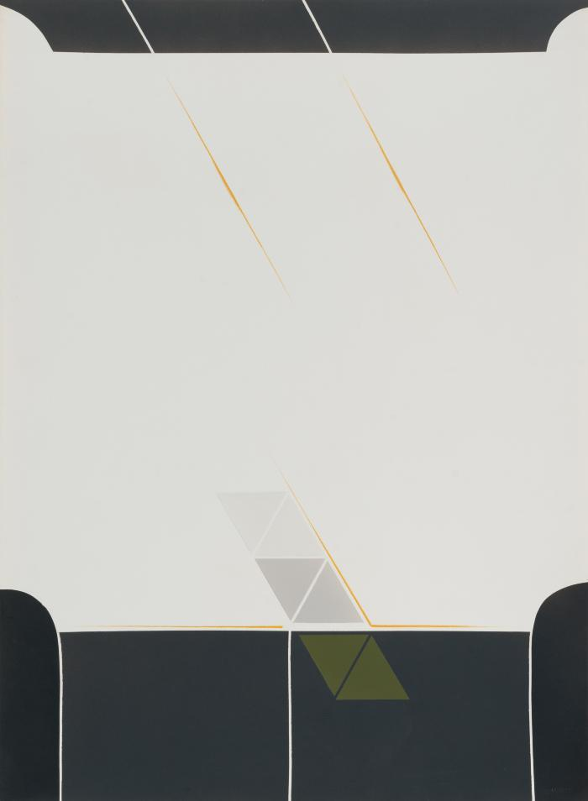
No identificado (CO_0073_1985)
Esta obra pertenece a una serie de pinturas realizadas entre marzo y abril de 1985 que evocan la experiencia del paisaje experimentada por el artista en sus últimas vacaciones en el sur de Chile, en el verano de 1985. De formato tanto vertical como horizontal, estas pinturas fueron trabajadas con esmalte sintético aplicado con pistola a compresión sobre un soporte de papel hilado blanco. Esta técnica permite difuminar la pintura de forma sutil, creando pasajes atmosféricos entre luces y sombras, lo que también es logrado en algunos casos con suaves trazos de lápiz. El conjunto representa el proceso en el cual el artista se encontraba trabajando al momento de su fallecimiento. Algunas de estas piezas encuentran su correlato en el cuaderno de croquis marca Torre que el artista utilizaba en aquel entonces para realizar sus bocetos, en éste se pueden identificar títulos como: Serie Landscapes, Santiago Landscapes y Serie Las Estaciones. Algunas de estas pinturas fueron traspasadas a una serie póstuma de serigrafías realizada para el Chase Manhattan Bank (1986).;;

Slide 22
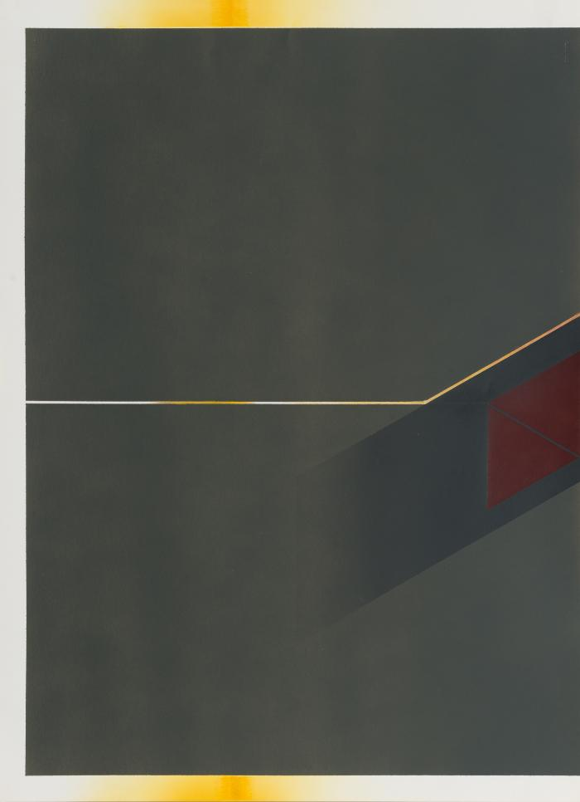
No identificado (CO_0074_1985)
Esta obra pertenece a una serie de pinturas realizadas entre marzo y abril de 1985 que evocan la experiencia del paisaje experimentada por el artista en sus últimas vacaciones en el sur de Chile, en el verano de 1985. De formato tanto vertical como horizontal, estas pinturas fueron trabajadas con esmalte sintético aplicado con pistola a compresión sobre un soporte de papel hilado blanco. Esta técnica permite difuminar la pintura de forma sutil, creando pasajes atmosféricos entre luces y sombras, lo que también es logrado en algunos casos con suaves trazos de lápiz. El conjunto representa el proceso en el cual el artista se encontraba trabajando al momento de su fallecimiento. Algunas de estas piezas encuentran su correlato en el cuaderno de croquis marca Torre que el artista utilizaba en aquel entonces para realizar sus bocetos, en éste se pueden identificar títulos como: Serie Landscapes, Santiago Landscapes y Serie Las Estaciones. Algunas de estas pinturas fueron traspasadas a una serie póstuma de serigrafías realizada para el Chase Manhattan Bank (1986).;;

Slide 23
No identificado (CO_0075_1986)
Obra que pertenece al conjunto de serigrafías realizadas para el Chase Manhattan Bank, en 1986. Esta serie póstuma reproduce algunas de las pinturas sobre papel realizadas por Ortúzar en 1985, en las que el artista evoca la experiencia del paisaje en sus últimas vacaciones en el sur de Chile. ;;

Slide 24
No identificado (CO_0076_1986)
Obra que pertenece al conjunto de serigrafías realizadas para el Chase Manhattan Bank, en 1986. Esta serie póstuma reproduce algunas de las pinturas sobre papel realizadas por Ortúzar en 1985, en las que el artista evoca la experiencia del paisaje en sus últimas vacaciones en el sur de Chile. ;;

Slide 25
No identificado (CO_0077_1986)
Obra que pertenece al conjunto de serigrafías realizadas para el Chase Manhattan Bank, en 1986. Esta serie póstuma reproduce algunas de las pinturas sobre papel realizadas por Ortúzar en 1985, en las que el artista evoca la experiencia del paisaje en sus últimas vacaciones en el sur de Chile. ;;

Slide 26
No identificado (CO_0078_1986)
Obra que pertenece al conjunto de serigrafías realizadas para el Chase Manhattan Bank, en 1986. Esta serie póstuma reproduce algunas de las pinturas sobre papel realizadas por Ortúzar en 1985, en las que el artista evoca la experiencia del paisaje en sus últimas vacaciones en el sur de Chile. ;;

Slide 27
No identificado (CO_0079_1986)
Obra que pertenece al conjunto de serigrafías realizadas para el Chase Manhattan Bank, en 1986. Esta serie póstuma reproduce algunas de las pinturas sobre papel realizadas por Ortúzar en 1985, en las que el artista evoca la experiencia del paisaje en sus últimas vacaciones en el sur de Chile. ;;

Slide 28
No identificado (CO_0080_1986)
Obra que pertenece al conjunto de serigrafías realizadas para el Chase Manhattan Bank, en 1986. Esta serie póstuma reproduce algunas de las pinturas sobre papel realizadas por Ortúzar en 1985, en las que el artista evoca la experiencia del paisaje en sus últimas vacaciones en el sur de Chile. ;;

Slide 29
No identificado (CO_0081_1986)
Obra que pertenece al conjunto de serigrafías realizadas para el Chase Manhattan Bank, en 1986. Esta serie póstuma reproduce algunas de las pinturas sobre papel realizadas por Ortúzar en 1985, en las que el artista evoca la experiencia del paisaje en sus últimas vacaciones en el sur de Chile. ;;

Slide 30
No identificado (CO_0082_1986)
Obra que pertenece al conjunto de serigrafías realizadas para el Chase Manhattan Bank, en 1986. Esta serie póstuma reproduce algunas de las pinturas sobre papel realizadas por Ortúzar en 1985, en las que el artista evoca la experiencia del paisaje en sus últimas vacaciones en el sur de Chile. ;;

Slide 31
No identificado (CO_0083_1986)
Obra que pertenece al conjunto de serigrafías realizadas para el Chase Manhattan Bank, en 1986. Esta serie póstuma reproduce algunas de las pinturas sobre papel realizadas por Ortúzar en 1985, en las que el artista evoca la experiencia del paisaje en sus últimas vacaciones en el sur de Chile. ;;

Slide 32
No identificado (CO_0085_1986)
Obra que pertenece al conjunto de serigrafías realizadas para el Chase Manhattan Bank, en 1986. Esta serie póstuma reproduce algunas de las pinturas sobre papel realizadas por Ortúzar en 1985, en las que el artista evoca la experiencia del paisaje en sus últimas vacaciones en el sur de Chile.;;

